Slide 1
Нові підходи до порядку розробки освітніх стандартів та формування змісту освіти в галузі ІКТ
Доповідач
Професор кафедри Інформаційних технологій Гніденко М.П.

Slide 2
Деякі факти, що пов’язані з рівнем кваліфікації сучасних фахівців ІКТ
Доведено, що на макро-рівні існує 85% кореляції між рівнем кваліфікації при використанні ІКТ трудовими ресурсами і ВВП*. В той же час, недостатній рівень кваліфікації працівників галузі ІКТ, є перешкодою як подальшого розвитку економіки, так і подальшого развитку ринку ІКТ.
Щорічні втрати бізнесу від невдач при впровадженні ІКТ-проектів у всьому світі складає приблизно 4,5 трильйонів Євро, і більше половини ІКТ-проектів перевищують бюджет більше ніж на 80%**.
По причині недостатньої кваліфікації ІКТ-кадрів:
  потенційні втрати складають майже 25% державного ІКТ-бюджету США**;
  из 8 тис. проектів тільки 16 % успішних, 30% - закриті, у решти проектіх – затримки, перегляди, перевищення бюджетів, терміни***
Джерела:
*The e-Skills Manifesto
** CEPIS and IVI tasked by European Commission to develop ICT Professionalism and enhance mobility of CIOs in Europe. – Press Release, Brussels, January 2011
***Доклад Vivek Kundra Federal Chief Information Officer www.whitehouse.gov
****Исследование The Standish group http://www.standishgroup.com/

Slide 3
Шляхи підвищення якості підготовки ІКТ-спеціалістів
1. Інтеграція навчальних планів підготовки фахівців галузі ІКТ та навчальних програм вендорів, підготовка ІКТ-фахівців на рівні міжнародної професійної сертифікації.
2. Використання для формування змісту вищої ІКТ-освіти процесно-компетентнісного підходу та створення на його основі методології розробки освітніх стандартів нового покоління.

Slide 4
Європейська рамка ІКТ-компетенцій e-CF v 2.0 (3.0)
Європейська рамка ІКТ-компетенцій є основною ланкою загальної довгострокової стратегії ЄС (e-skills for the 21st Century), яка здатна змінити ситуацію по забезпеченню галузі ІКТ трудовими ресурсами.
Власник проекту: Робоча група Європейського комітету зі стандартизації (European Committee for Standardisation,CEN Workshop ICT Skills)
Модель ІКТ-компетенцій може бути затребуваною для:
всіх видів компаній;
Основний інструмент для:
розвитку кар'єри; управління ІКТ-кадрами; моніторингу попиту та пропозиції на ринку праці; гармонізації національних і корпоративних рамок компетенцій, кваліфікацій, сертифікацій та інше.
державного сектору;
професійної освіти;
соціальних партнерів.

Slide 5
Команда експертів з розробки Європейської рамки ІКТ-компетенцій
Власники національних і міжнародних систем ІКТ компетенцій і кваліфікацій
Керівники ІКТ-служб і кадровий менеджмент
Представники професійної освіти, дослідницьких установ
Власники систем корпоративних сертифікацій
Політики і зацікавлені сторони ІКТ-сектора
Учасники: Deutsche Telekom, Bayer Business Services, CIGREF, PSA Peugeot Citroen, EuroCIO, EXIN International, Microsoft, Cisco, IG Metall, EMSI Grenoble, Fondazione Politecnico Milano, e-Skills UK, Cap Gemini, European e-Skills Association, Airbus, Syntec Informatique, AFPA, Bitkom, Banca d‘Italia, UK Cabinet Office, Cepis, ECABO, Michelin, UNI Europa, PIN SME, IPA Japan, …

Slide 6
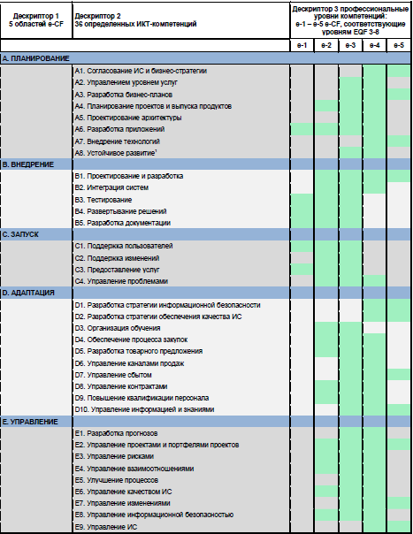

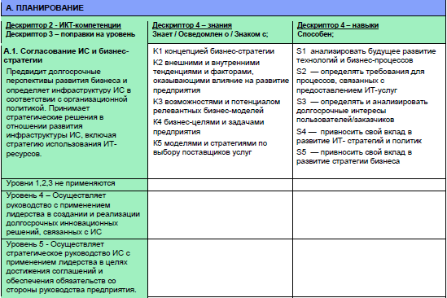
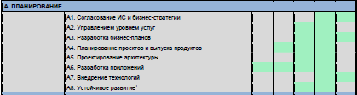
Дескриптор 1:
Области компетенций
Планирование
Внедрение
Запуск
Адаптация
Управление

Slide 7
Етапи життєвого циклу системи ІКТ
Business Management
Technical Management
Manage
Plan (Design)
Deploy (Build)
Run (Service and Opera-tion)
Enable (Support)

Slide 8
Етапи життєвого циклу системи ІКТ

Slide 9
Сімейство 23 європейских ІКТ-професій
Business Management
Chief Information Officer
Business Information Manager
ICT Operations Manager
Technical Management
Quality Assurance Manager
ICT Security Manager
Project Manager
Service Manager
Design
Business Analyst
Systems Analyst
Enterprise Architect
Systems Architect
Development
Developer
Digital Media Designer
Test Specialist
Service and Operation
Database Administrator
Systems Administrator
Network Specialist
Technical Specialist
Service Desk Agent
Support
Account Manager
ICT Trainer
ICT Security Specialist
ICT Consultant

Slide 10
Сімейство 23 європейских ІКТ-професій
Управление бизнесом
ИКТ-директор
Операционный менеджер ИКТ
Бизнес-менеджер ИКТ
Управление технологиями
Менеджер по качеству ИКТ
Менеджер по безопасности ИКТ
Менеджер ИКТ-проекта
Менеджер сервисной службы ИКТ
Проекти-рование
Бизнес-аналитик
Системный аналитик
Корпоративный архитектор
Системный архитектор
Разработка
Разработчик (программист)
Цифровой медиа-дизайнер
Специалист по тестированию
Сервис и обслуживание
Администратор баз данных
Системный администратор
Специалист по сетям
Технический ИКТ-специалист
Специалист службы техн. поддержки
Поддержка
Менеджер по работе с клиентами
Инструктор по ИКТ
Специалист по ИКТ безопасности
ИКТ консультатнт

Slide 11
Бізнес (управління)
Технології
PHD
Chief Information Officer
Account Manager
Enterprise Architect
Systems Architect
Business Information Manager
ICT Consultant
Project Manager
Business Analyst
ICT Security Manager
Auditor/QA Manager
ICT Operations Manager
Service Manager
Шкала сложности и автономности
уровни e-CF от e-1 до e-5
Магістр
Systems Analyst
Бакалавр
ICT Security Specialist
Tests Specialist
Network Specialist
23 ИКТ профессии
Database Administrator
ICT Trainer
Systems Administrator
Digital Media Designer
Technical Specialist
Developer
Молодший бакалавр
Service Desk Agent

Slide 12
Інститут модернізації змісту освіти Міністерства освіти і науки України
Науково-дослідна робота
“Дослідження сучасних підходів до визначення переліків (кластерів) професійних компетенцій за ІКТ-професіями та формування змісту вищої освіти в галузі інформаційно-комунікаційних технологій”
№ ета-пу | Назва роботи (етапу) | Чим закінчується етап | Строки виконання | Організація-виконавець
1. | Розробка критеріїв оцінки та змісту професійної діяльності фахівців ІКТ. | Статті та тези конференції для опублікування. | 30.12.2015 | ДУТ
2. | Аналіз професійного профілю фахівців ІКТ з метою визначення формального переліку професійних компетенцій. | Статті та тези конференції для опублікування. | 28.02.2016 | ДУТ
3. | Система професій у галузі ІКТ. Розробка компетентнісної моделі діяльності фахівців ІКТ за професіями. | Наукова конференція ДУТ | 01.04.2016 | ДУТ
4. | Формування переліку (кластеру) професійних компетенцій для професій галузі ІКТ | Статті та тези конференції для опублікування. | 30.10.2016 | ДУТ
5. | Розробка і реалізація у навчальному процесі технологій формування професійних компетенцій заданого рівня. | Статті та тези конференції для опублікування. | 30.01.2017 | ДУТ
6. | Методика розробки та реалізації у навчальному процесі освітніх стандартів нового покоління в галузі ІКТ. | Наукова конференція ДУТ | 01.04.2017 | ДУТ

Slide 13
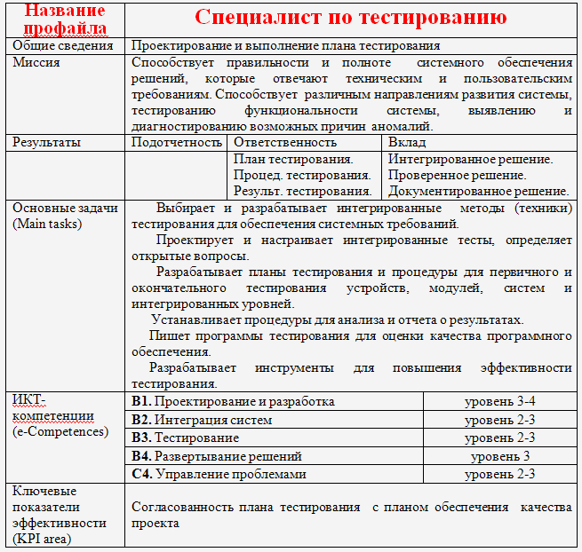
Побудова профайлу и кластеру компетенцій спеціаліста по тестуванню

Slide 14
Специалист по тестированию (Test Specialist)
Краткое описание
Разрабатывает и осуществляет реализацию планов тестирования.
Цель работы
Вносит свой вклад в корректность и целостность работы системы с учётом технических и пользовательских требований. Участвует в различных стадиях разработки систем, тестирует работоспособность систем, выявляя недочёты и анализируя причины их возникновения.
Ключевые компетенции
В.1. Проектирование и разработка (3-4 уровень)
В.2. Интеграция систем (2-3 уровень)
B.3. Тестирование (2-3 уровень)
В.4. Развертывание решений (3 уровень)
С.4. Управление проблемами (2-3 уровень)

Slide 15
Разработчик (программист) (Developer)
Краткое описание
Представляет решения ИКТ в виде кода и определяет продукцию ИКТ согласно требований клиента.
Цель работы
Обеспечивает разработку и реализацию приложений ИКТ. Принимает участие в планировании и создании низкоуровневой программной структуры. Составляет программы обнаружения ошибок и программные архитектуры, осуществляет написание кода для операционных систем и программного обеспечения с целью обеспечения наилучшей эффективности и реализации функциональных возможностей.
Ключевые компетенции
В.1. Проектирование и разработка (3 уровень)
В.2. Интеграция систем (3 уровень)
В.3. Тестирование (2 уровень)
В.5. Документирование решений (3 уровень)
С.4. Управление проблемами (3 уровень)

Slide 16
Администратор баз данных (Database Administrator)
Краткое описание
Цель работы
Обеспечивает разработку и реализацию (Разработчик) или обеспечивает техническое обслуживание и ремонт базы данных организации (Администратор) для поддержки информационной системы решений, которые отвечают потребностям бизнес-информации. Контролирует разработку и проектирование стратегий баз данных, осуществляет мониторинг и повышение производительности и емкости базы данных, а также планирование будущих потребностей в расширении. Планирует, координирует и осуществляет меры по обеспечению безопасности базы данных.
Разрабатывает, внедряет, осуществляет мониторинг и поддерживает базы данных.
Ключевые компетенции
А.6. Проектирование приложений (1 уровень)
В.1. Проектирование и разработка (3 уровень)
В.2. Интеграция систем (2-3 уровень)
С.4. Управление проблемами (3 уровень)
D.10. Управление информацией и знаниям (3 уровень)

Slide 17
Системный администратор (Systems Administrator)
Краткое описание
Обеспечивает соответствие компонентов ИКТ-системы эксплуатационным требованиям.
Цель работы
Устанавливает ПО, настраивает и обновляет системы ИКТ. Осуществляет управление повседневными операциями для обеспечения продолжительности работы оказываемых услуг, восстановления системы, обеспечения безопасности и соответствия эксплуатационным требованиям.
Ключевые компетенции
В.2. Интеграция систем (2 уровень)
В.3. Тестирование (2 уровень)
С.1. Поддержка пользователей (2-3 уровень)
С.4. Управление проблемами (2 уровень)
Е.8. Управление информационной безопасностью (2 уровень)

Slide 18
Специалист по сетям (Network Specialist)
Краткое описание
Обеспечивает соответствие установленной сети, включая телекоммуникационную и/или компьютерную инфраструктуру, потребностям организации в информационном обмене.
Цель работы
Осуществляет управление и обслуживание сетевой информационной системы, устраняет проблемы и дефекты с целью обеспечения определённого уровня обслуживания. Контролирует и улучшает работу сети.
Ключевые компетенции
В.1. Проектирование и разработка (2-3 уровень)
В.2. Интеграция систем (2-3 уровень)
В.4. Развертывание решений (2-3 уровень)
С.4. Управление проблемами (2-3 уровень)
Е.8. Управление информационной безопасностью (2 уровень)

Slide 19
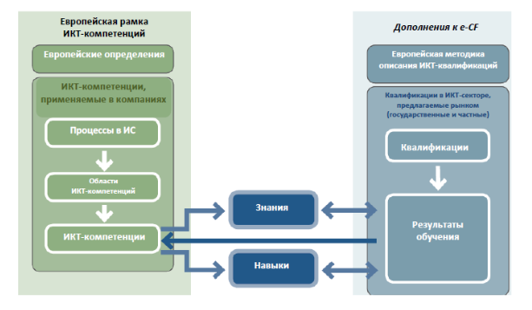
Зв’язок між компетенціями e-CF і
кваліфікаціями в ІКТ-секторі

Slide 20
Опис ключових навичок і знань, асоційованих з кожною ІКТ компетенцією спеціаліста по тестуванню
ИКТ-компетенции |  | Знания (знаком с:) | Умения (способен:) | Коммуникация (отношения) | Автономность и ответственность
B1. | Проектирует и конструирует компоненты программного обеспечения и/или аппаратных платформ, отвечающие требованиям спецификации. Применяет системную методологию для анализа и создания необходимых компонент и интерфейсов. Тестирует компоненты и системы на предмет соответствия требованиям. | функциональным и техническим проек-тированием; передовыми техно-логиями. | применять соответст-вующие программные и/или аппаратные архитектурные реше-ния; проектировать и раз-рабатывать архитекту-ру аппаратных средств, пользовательские ин-терфейсы, компоненты коммерческого прог-раммного обеспечения и встроенные програм-мные модули. | применяет творческий подход для разработки и интеграции компо-нентов в продукт более высокого уровня. справляется со слож-ностями при разработке стандартных процедур и архитектур в целях обеспечения преемст-венного развития продуктов. | управление комп-лексными действиями или проектами, ответ-ственность за принятие реше-ния у непред-сказуемых усло-виях.
B2. | Устанавливает дополнительные аппарат-ные/программные компоненты в существую-щие или предлагаемые системы. Умеет сочетать их с существующими процессами и/или процедурами (например, в управлении конфигурациями) на основе учета спецификаций, производительности и совместимости с целью обеспечения их интеграции и операционной совместимости. Проверяет производительность системы, официально завершает и успешно регистрирует успешную интеграцию. | влиянием, которое оказывает систем-ная интеграция на существующую сис-тему; технологиями вза-имодействия между модулями, система-ми и компо-нентами. | документировать и производить записи учета и регистрации деятельности, касаю-щейся устранения неи-справностей; обеспечивать соответ-ствие существующих продуктов потреб-ностям клиентов. | регулярно проверяет совместимость техни-ческих характеристик программмного обеспе-чения и аппаратных средств. Ведет докумен-тирование действий в процессе установки, регистрирует отклоне-ния и коррективные меры. | осуществление ограниченных управленческих функций и приня-тие решений у привычных усло-виях с элемен-тами непредска-зуемости.

Slide 21
Опис ключових навичок і знань, асоційованих з кожною ІКТ компетенцією спеціаліста по тестуванню
ИКТ-компетенции |  | Знания (знаком с:) | Умения (способен:) | Коммуникация (отношения) | Автономность и ответственность
B3. | Разрабатывает и проводит регулярные процедуры тестирования ИКТ-систем или проверки на соблюдение требований к эксплуатационной пригодности со стороны заказчика в целях обеспечения соответствия проектным спецификациям. Обеспечивает работу новых или модернизированных компонентов и систем в соответствии с прогнозируемыми ожиданиями. Гарантирует соблюдение внутренних, внешних, государственных и международных стандартов, включая стандарты по обеспечению гигиены труда и техники безопасности, эксплуатационной пригодности, производительности, надежности и совместимости. Составляет документы и отчеты, подтверждающие соответствия сертификационным требованиям. | жизненными цик-лами процесса тести-рования; различными ви-дами тестирования (функиональными, компоновочными, на производи-тельность, эксплу-атационную пригод-ность и т.д.). | управлять про-цессом тестирования и оценивать резу-льтаты; разрабатывать сце-нарии тестирования ИКТ-систем. | привлекает квалифици-рованных специалистов для сложных процедур тести-рования. Документирует результаты и представляет их лицам, ответственным за технологический процесс, например, разработчикам, пользователям или обслужи-вающему персоналу. Прини-мает на себя ответствен-ность за соблюдение мето-дов тестирования, ведет учет событий в журнале регистрации. | осуществление ограниченных уп-равленческих фу-нкций и принятие решений у при-вычных условиях с элементами не-предсказуемости.
B4. | Следуя предопределенным общим стандартам деятельности выполняет запланированные необходимые вмешательства в работу решений, включая действия по установке, обновлению или выводу из эксплуатации. Конфигурирует аппаратные средства, программное обеспечение или сети для обеспечения операционной совместимости компонентов системы; устраняет ошибки и нестыковки, возникающие в этой связи. При необходимости привлекает сторонние квалифицированные кадры, например, независимых поставщиков сетевых услуг. Официально передает пользователю готовое к эксплуатации решение и ведет документальный учет всей необходимой информации, включая получателей оборудования, данные о конфигурации и производительности. | способами комп-лектации и дист-рибуции программ-мных продуктов | гарантировать операционную совме-стимость при конфи-гурировании компо-нент любого уровня | отвечает за собственные действия и действия иных лиц при оказании услуг по внедрению решений, включая полноценное взаимодействие с клиентами. Привлекает квалифицированные кадры в целях внесения изменений в проект решения. Консультирует по вопросам совмещения рабочих процессов и процедур и действий по обновлению программных компонент. | управление ко-мплексными дей-ствиями или проектами, ответ-ственность за принятие решения у непредсказуе-мых условиях.

Slide 22
Алгоритм розробки програм вищої освіти
1. Аналіз ринку праці та сучасного стану розвитку технології і бізнесу, опис вимог до досвіду та кваліфікації фахівця (професіонала), у тому числі з використанням встановленими відповідними професійними кваліфікаціями (характеристиками), створення професійного профілю фахівця (професіонала);
2. Аналіз професійного профілю з метою визначення формального переліку професійних компетенцій фахівця (професіонала) та встановлення необхідного рівня сформованості компетенцій у відповідності з визначеною для даної програми вищої освіти кваліфікації вищої освіти.
3. Формування переліку (кластеру) професійних компетенцій, які мають бути сформовані за час засвоєння програми вищої освіти. Формування переліку (кластеру) професійних компетенцій необхідно здійснювати відповідно Європейської рамки ІКТ-компетенцій.

Slide 23
Алгоритм розробки програм вищої освіти
4. Формування переліку загальних (універсальних) компетенцій, відповідно до методології TUNING, які мають бути сформовані за час засвоєння програми вищої освіти.
6. Систематизація та структуризація опису знань, розумінь, умінь, навичок, автономності, відповідальності у вигляді переліку програм навчання (програм навчальних дисциплін) і освітніх матеріалів для формування відповідної компетенції.
5. Опис знань, розумінь, умінь, навичок, автономності, відповідальності, які асоціюються із кожною компетенцією. Встановлення відповідності між рівнем знань, розумінь, умінь, навичок, автономності, відповідальності та рівнем сформованості компетенцій, відповідно до визначеної кваліфікації вищої освіти.

Slide 24
Алгоритм розробки програм вищої освіти
7. Сертифікація програм навчання (програми навчальних дисциплін) з точки зору їх відповідності вимогам ринку праці, сучасного стану розвитку технології і бізнесу та можливості формування на їх основі відповідної компетенції. Сертифікація програм навчання розуміється як визнання провідними галузевими організаціями (галузевими експертними об’єднаннями) опису знань, розумінь, умінь, навичок, автономності, відповідальності, які асоціюються із кожною компетенцією.
8. Підготовка матеріалів, які надають можливість встановити наявність визначеного переліку сформованих компетентностей та присвоєння відповідної кваліфікації вищої освіти.

Slide 25
Дякую за увагу!

